Slide 1

INSTITUTO TECNOLÓGICO DE CELAYA
Sistema controlador de Versiones
GIT
Programación Web
Mónica Gámez Alvarado
Ing. en Sistemas Computacionales
Celaya, Gto a 28 de Enero de 2015

Slide 2
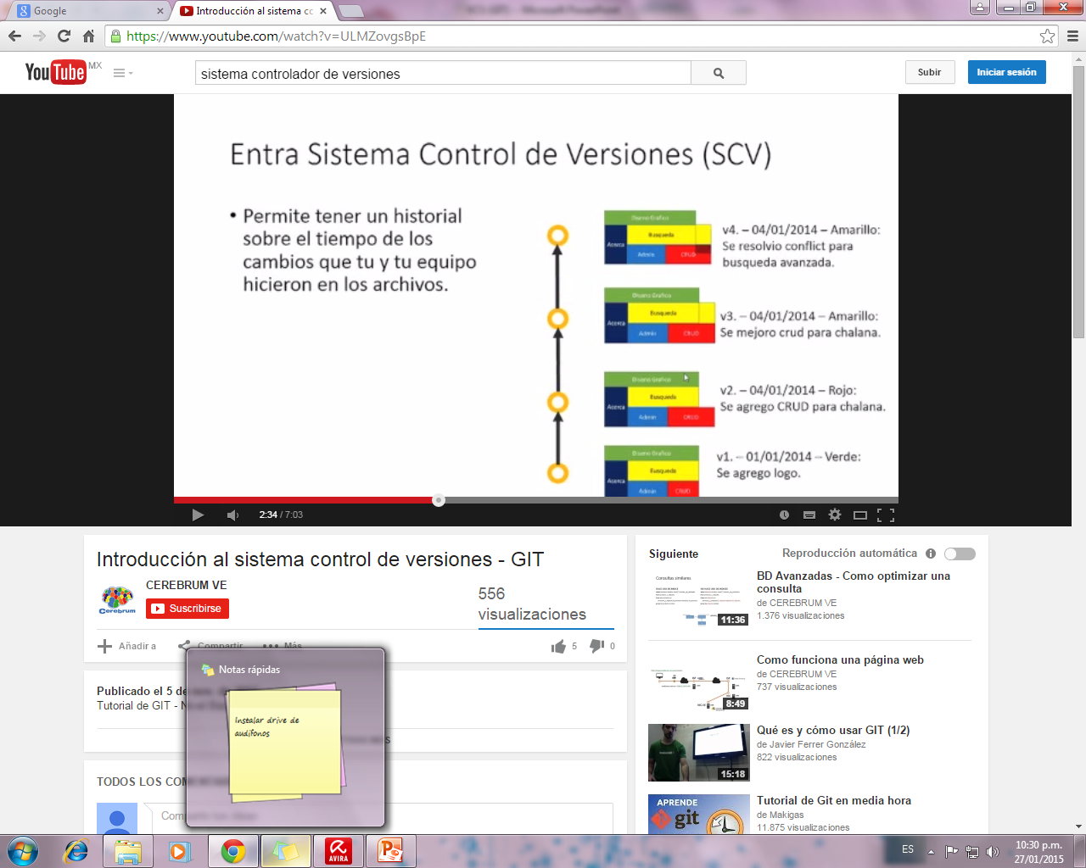
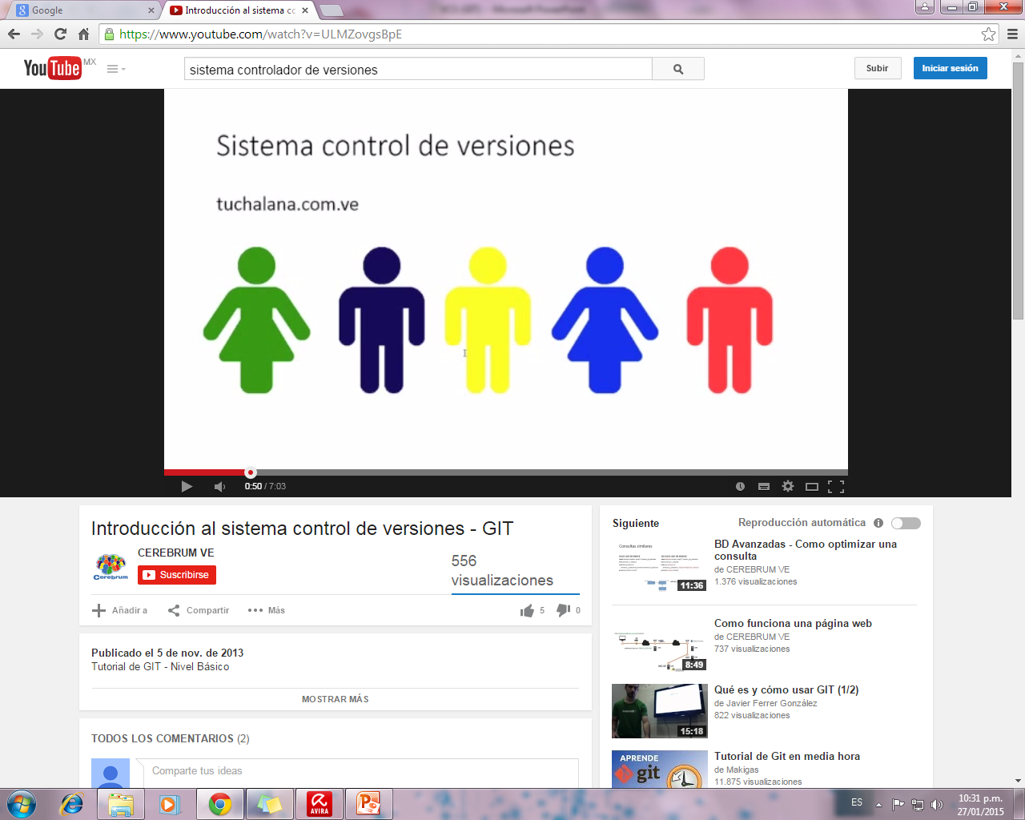
¿Que es SCV?
Es una herramienta que registra todos los cambios hechos en uno o más proyectos, guardando así versiones del producto en todas sus fases del desarrollo.
Notes:
Las versiones son como fotografías que registran su estado en ese momento del tiempo y se van guardando a medida que se hacen modificaciones al código fuente.
Es un sistema que registra los cambios realizados sobre un archivo o conjunto de archivos a lo largo del tiempo, de modo que puedas recuperar versiones específicas más adelante.

Slide 3

¿Qué es GIT?
Es un sistema de control de versiones distribuido creado por Linus Torvalds , el cual no depende de acceso a la red o un repositorio central y esta enfocado a la velocidad , uso practico y manejo de proyectos grandes.
Notes:
(el creador del núcleo Linux) .
Los repositorios son archivos donde se almacenan recursos digitales de manera que estos pueden ser accesibles a través de internet - See more at: http://poliscience.blogs.upv.es/open-access/repositorios/definicion-y-tipos/#sthash.Fgvgmxxc.dpuf

Slide 4
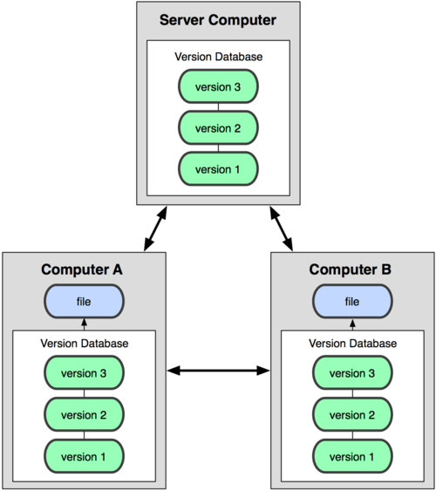
Ventajas de GIT
100% distribuido.
Es extremadamente rápido.
Diseñado para manejar proyectos grandes.
Autentificación criptográfica del historial.
Puede trabajar fuera de línea.
Formato de archivo muy sencillo y compacto.
Se puede sincronizar por cualquier medio.
Respaldo del sistema en múltiples lugares.
Notes:
Todos son igual de importantes.
 Se puede trabajar sin conexion.
 Debes ganar confianza y confiar en otros.
 Los cambios solo te afectan a ti.

Slide 5
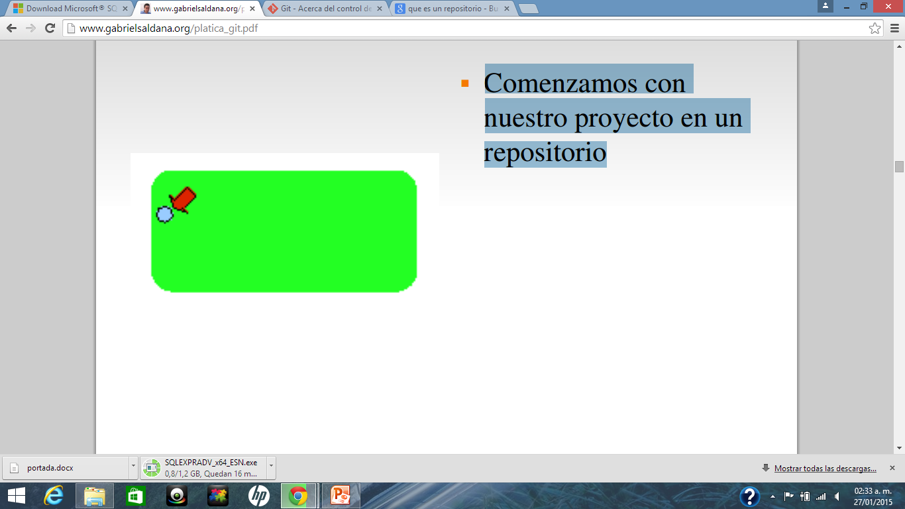
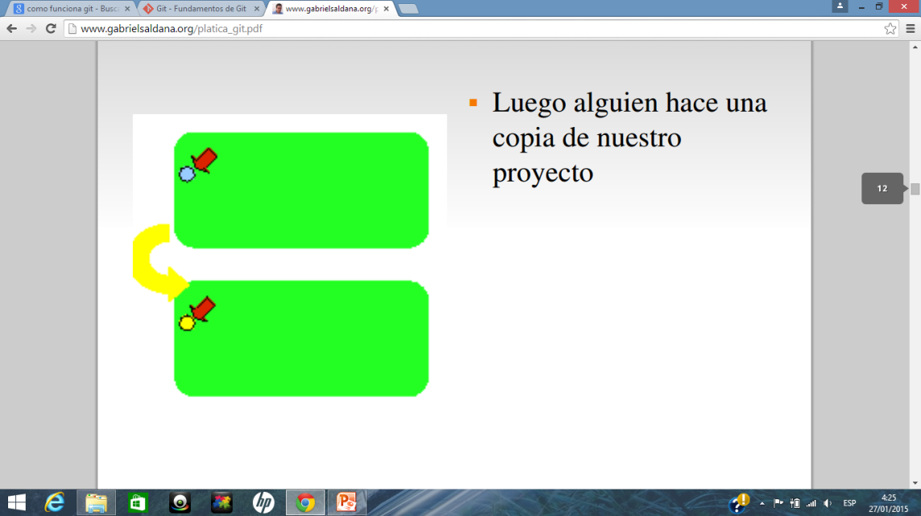
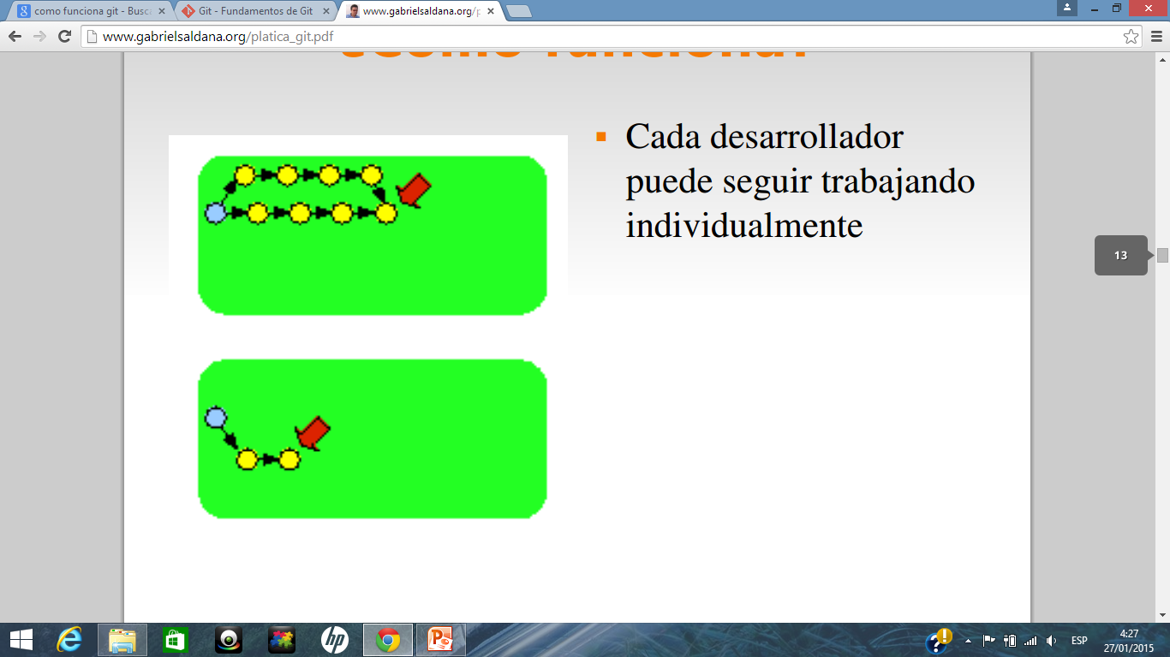
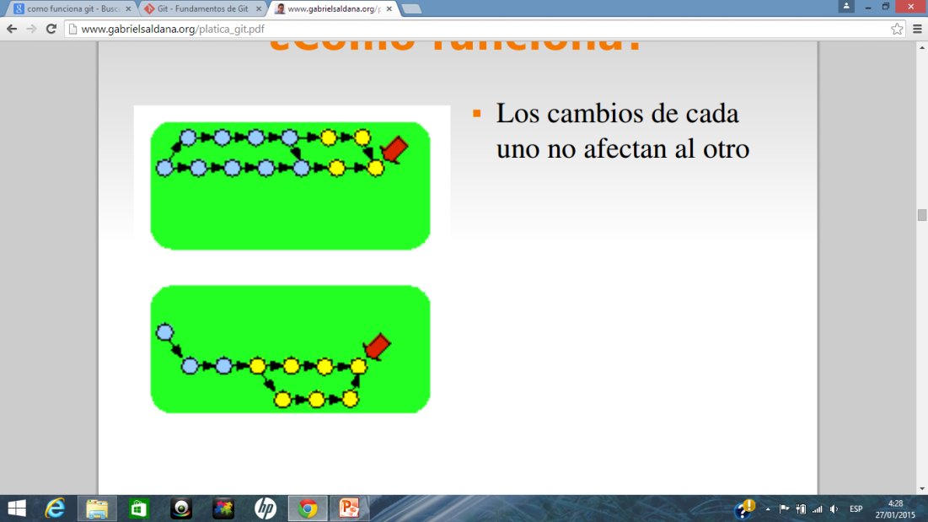
¿Cómo funciona?
1.Comenzamos con nuestro proyecto en un repositorio.
2.Luego alguien hace una copia de nuestro proyecto.
3.Cada desarrollador puede seguir trabajando individualmente.
4.Los cambios de cada uno no afectan al otro.
Notes:
Un repositorio, depósito o archivo es un sitio centralizado donde se almacena y mantiene información digital, habitualmente bases de datos o archivos informáticos
Bibliotecas de documentos en la web
http://www.gabrielsaldana.org/platica_git.pdf

Slide 6
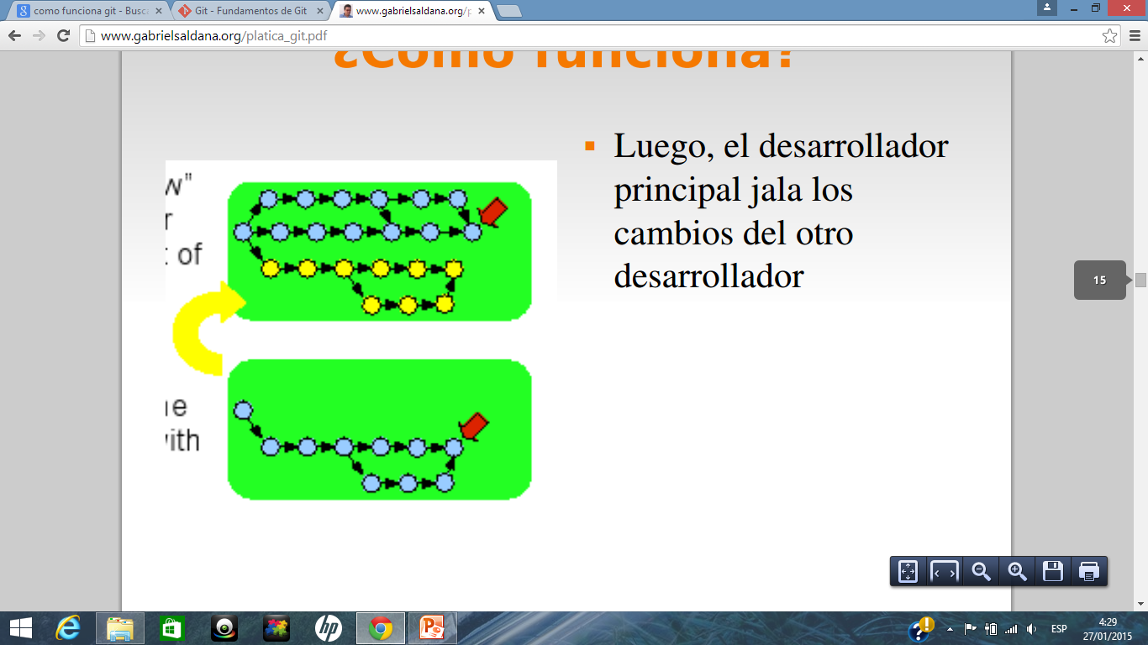
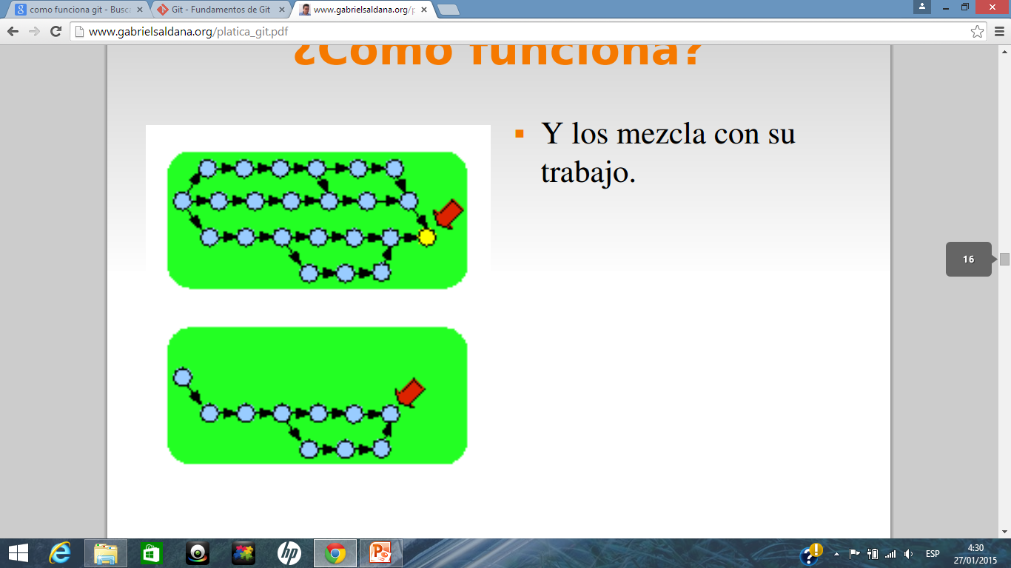
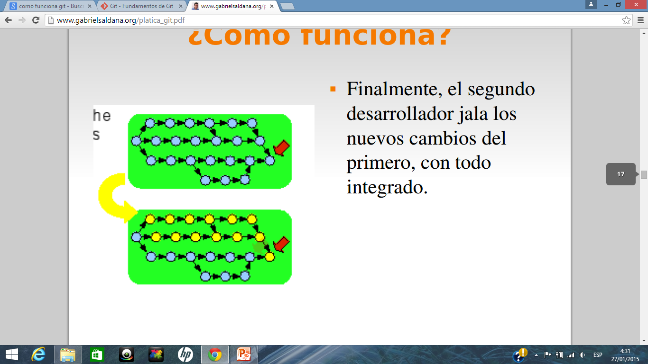
5.Luego, el desarrollador principal jala los cambios del otro desarrollador.
6.Y los mezcla con su trabajo.
7.Finalmente, el segundo desarrollador jala los nuevos cambios del primero, con todo integrado.

Slide 7
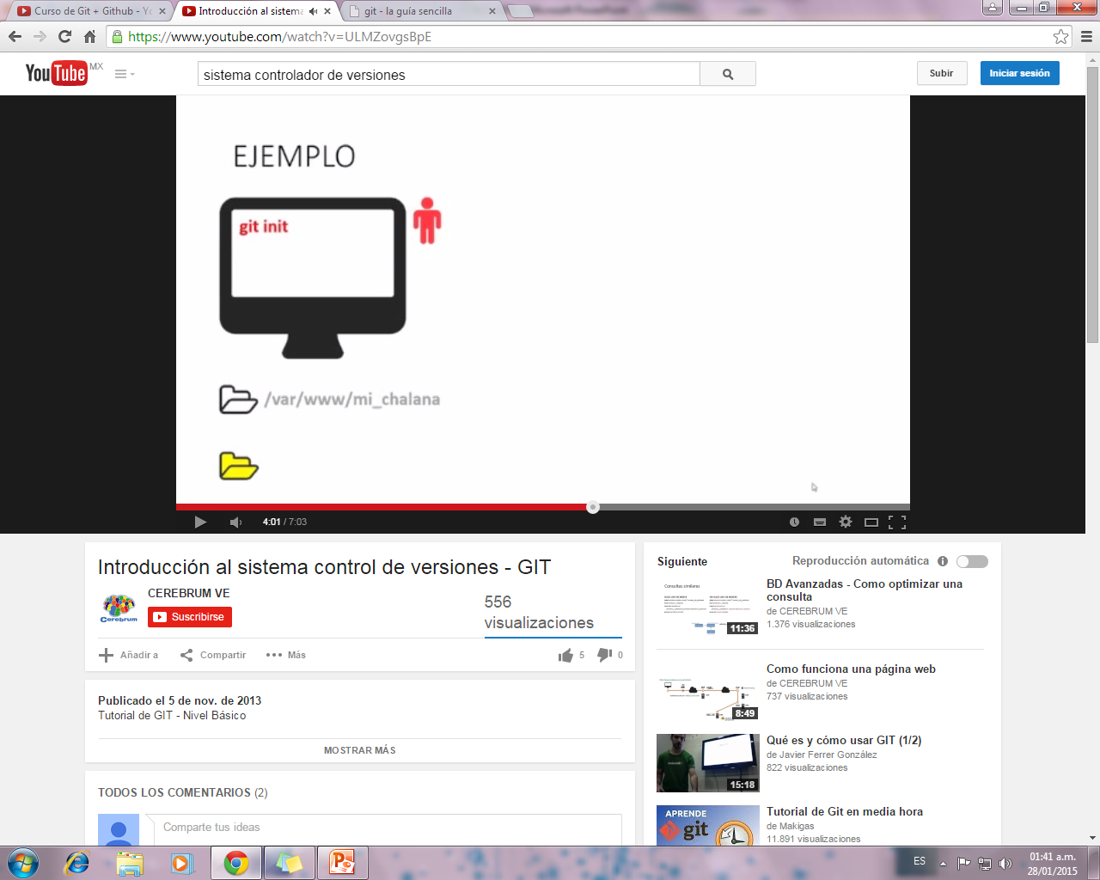
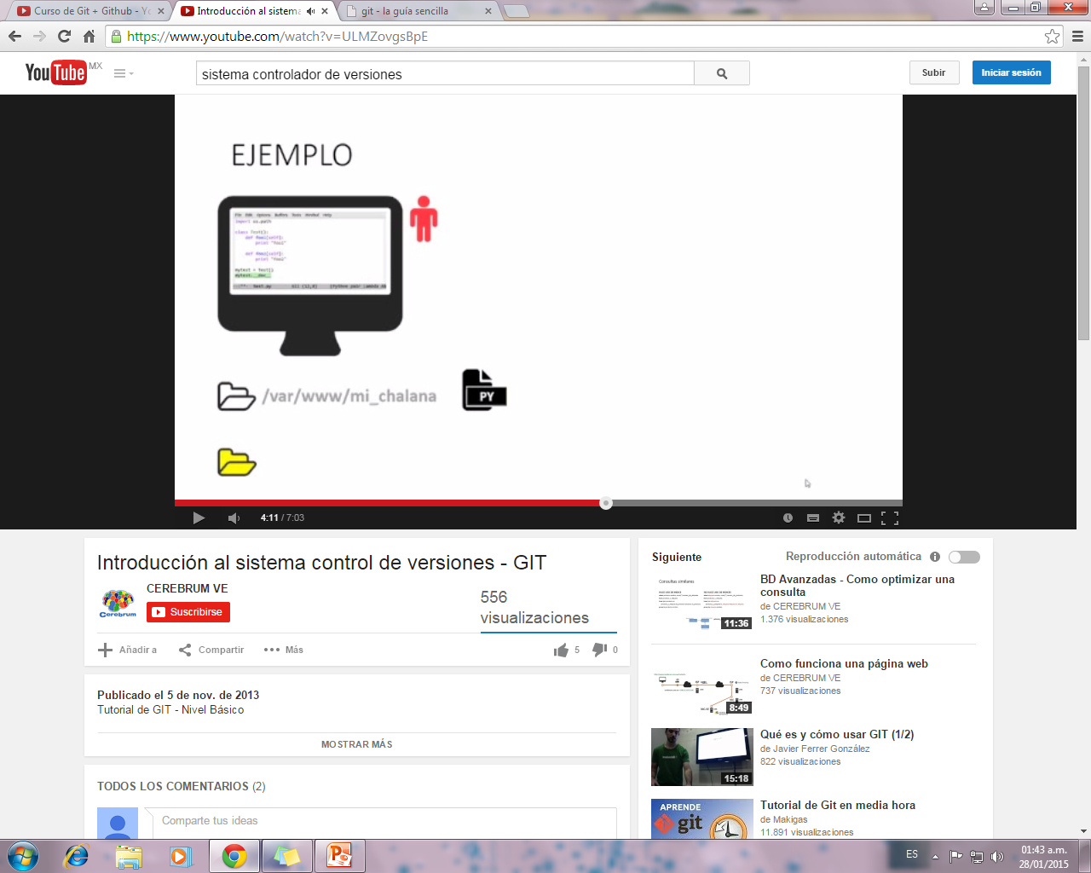
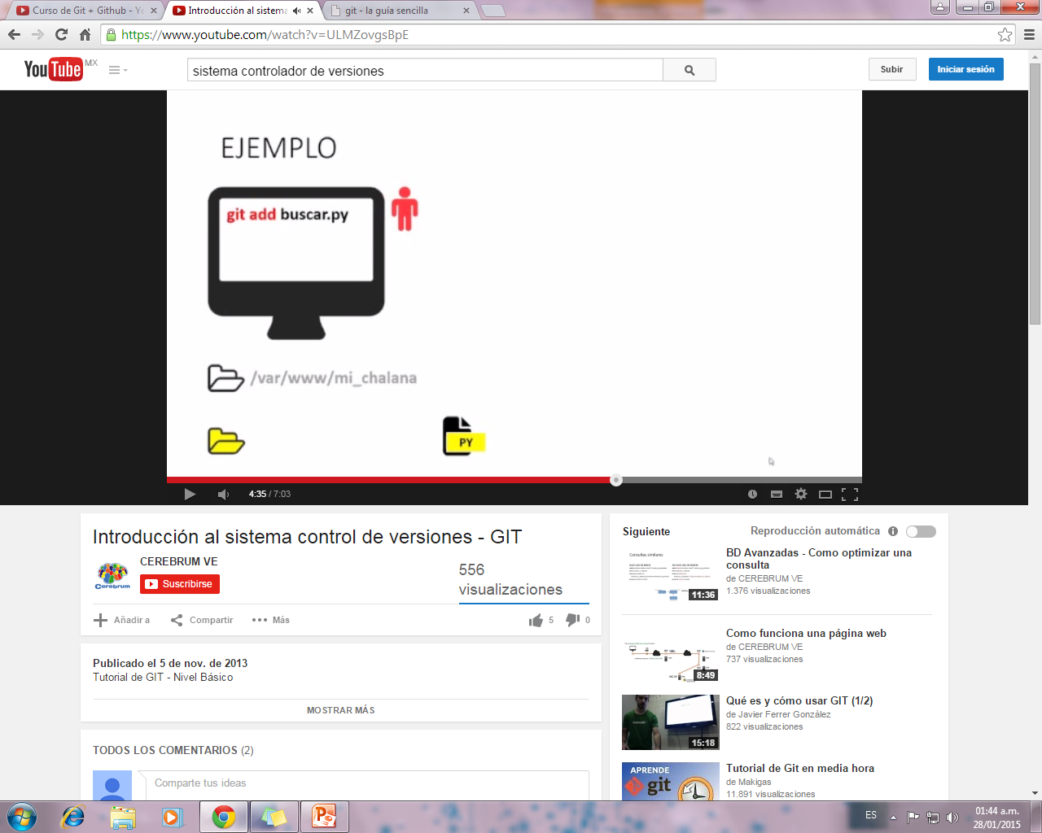
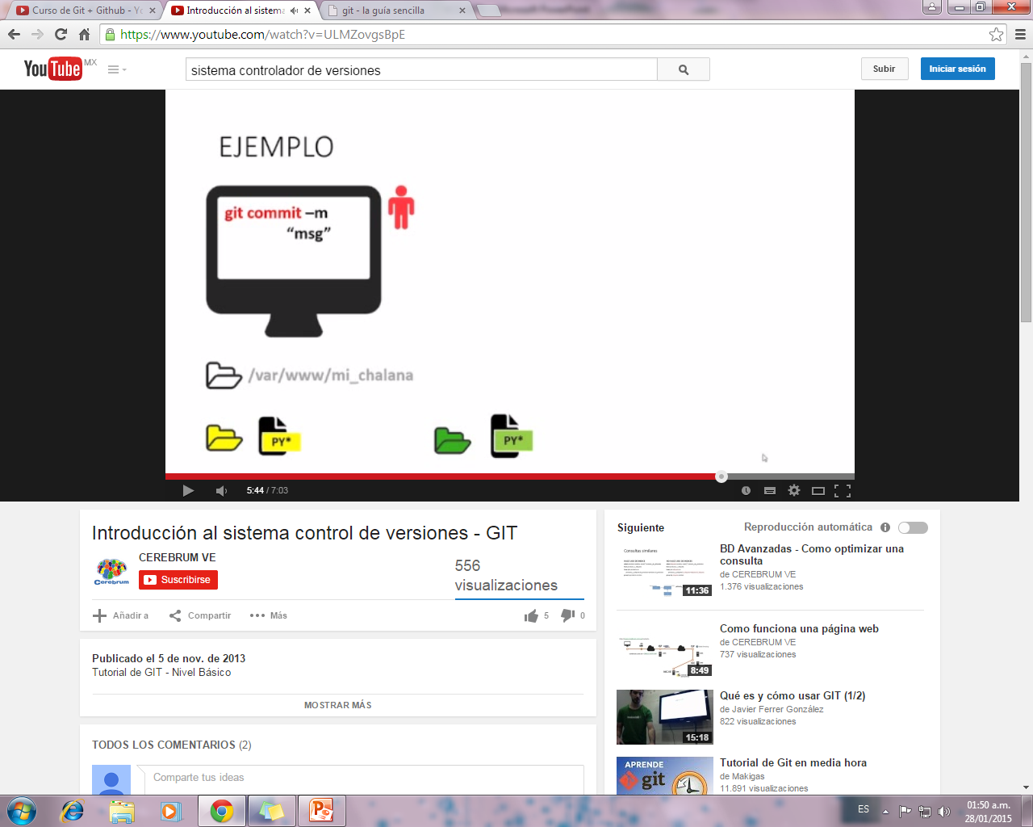
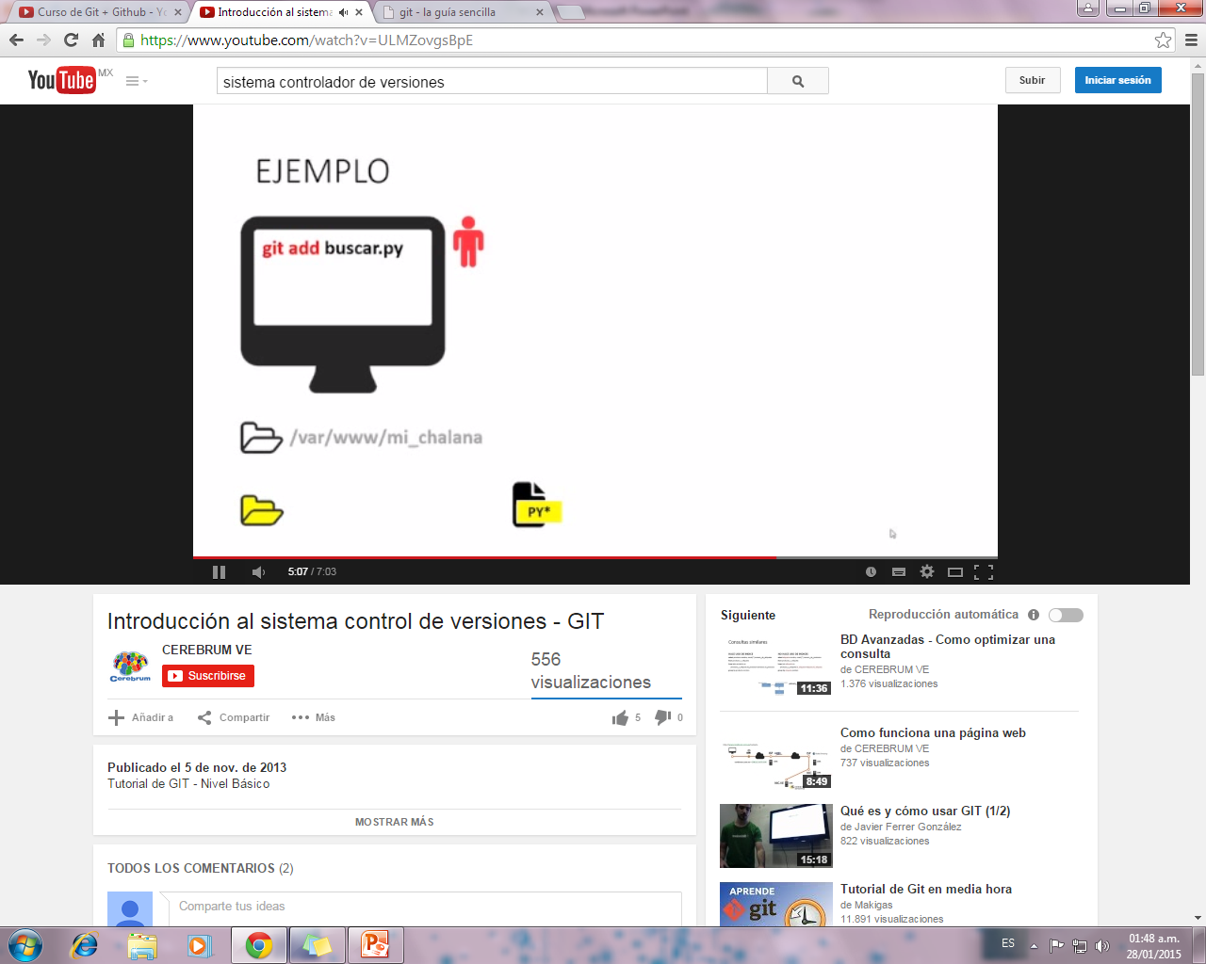
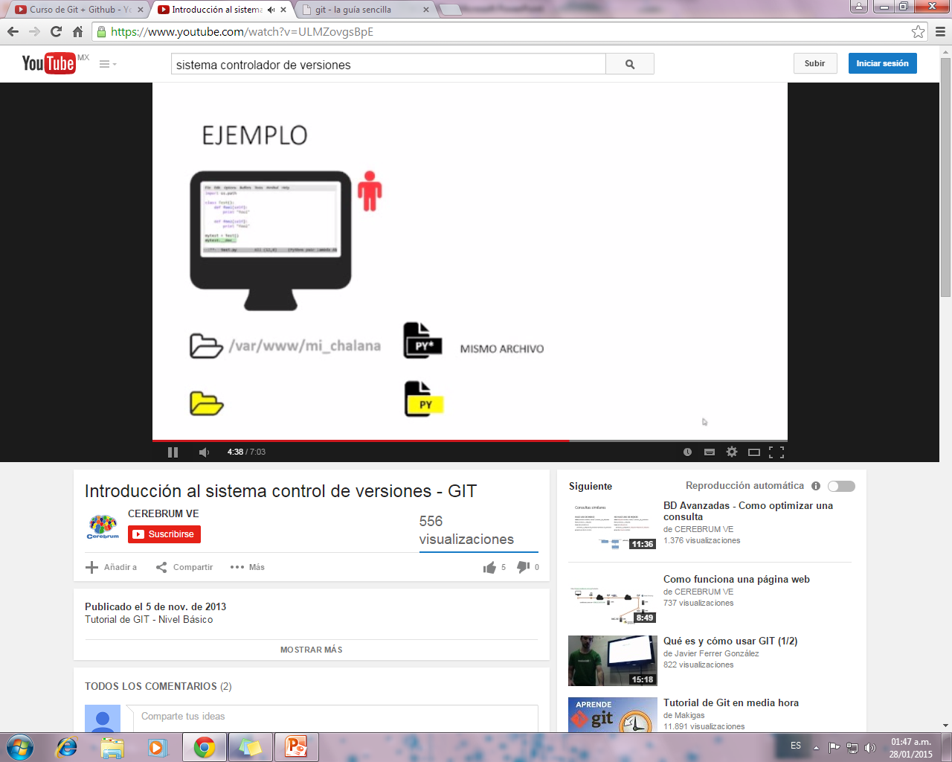
Ejemplo
dir. local
Notes:
http://git-scm.com/
http://rogerdudler.github.io/git-guide/index.es.html

Slide 8
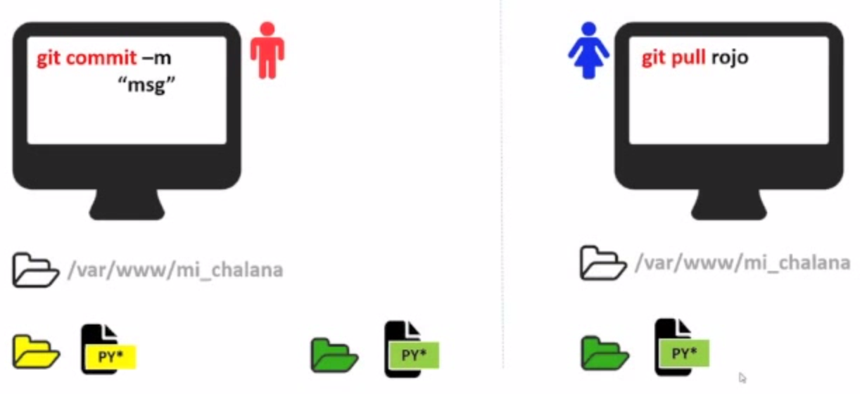

Slide 9
Fuentes de Información
http://es.wikipedia.org/wiki/Control_de_versiones
http://git-scm.com/book/es/v1/Empezando-Acerca-del-control-de-versiones
http://bitelia.com/2014/04/sistema-control-versiones
http://bitelia.com/2014/05/git-sistema-control-versiones
http://www.gabrielsaldana.org/platica_git.pdf
http://www.tuprogramacion.com/programacion/git-el-control-de-versiones-distribuido/
http://git-scm.com/about/distributed
http://rogerdudler.github.io/git-guide/index.es.html
http://blog.openalfa.com/introduccion-al-sistema-de-control-de-versiones-git

